Slide 1
Thứ … ngày … tháng … năm …
Toán
Bài 77
Em làm được những gì
TOÁN
3 Tiết - Tiết 2

Slide 2
Yêu cầu cần đạt
Kiến thức, kĩ năng:
Thực hiện được các nội dung ôn tập các kiến thức, kĩ năng về phân số đã học.
Nhận biết được sự hệ thống hóa của một số kiến thức, kĩ năng về phân số.
Vận dụng vào giải quyết vấn đề liên quan đến phân số và đại lượng, biểu đồ.
Năng lực chú trọng:
Tư duy và lập luận toán học.
Mô hình hóa toán học.
Giao tiếp toán học.
Giải quyết vấn đề toán học.
Phẩm chất:
Chăm chỉ
Trung thực
Trách nhiệm

Slide 4
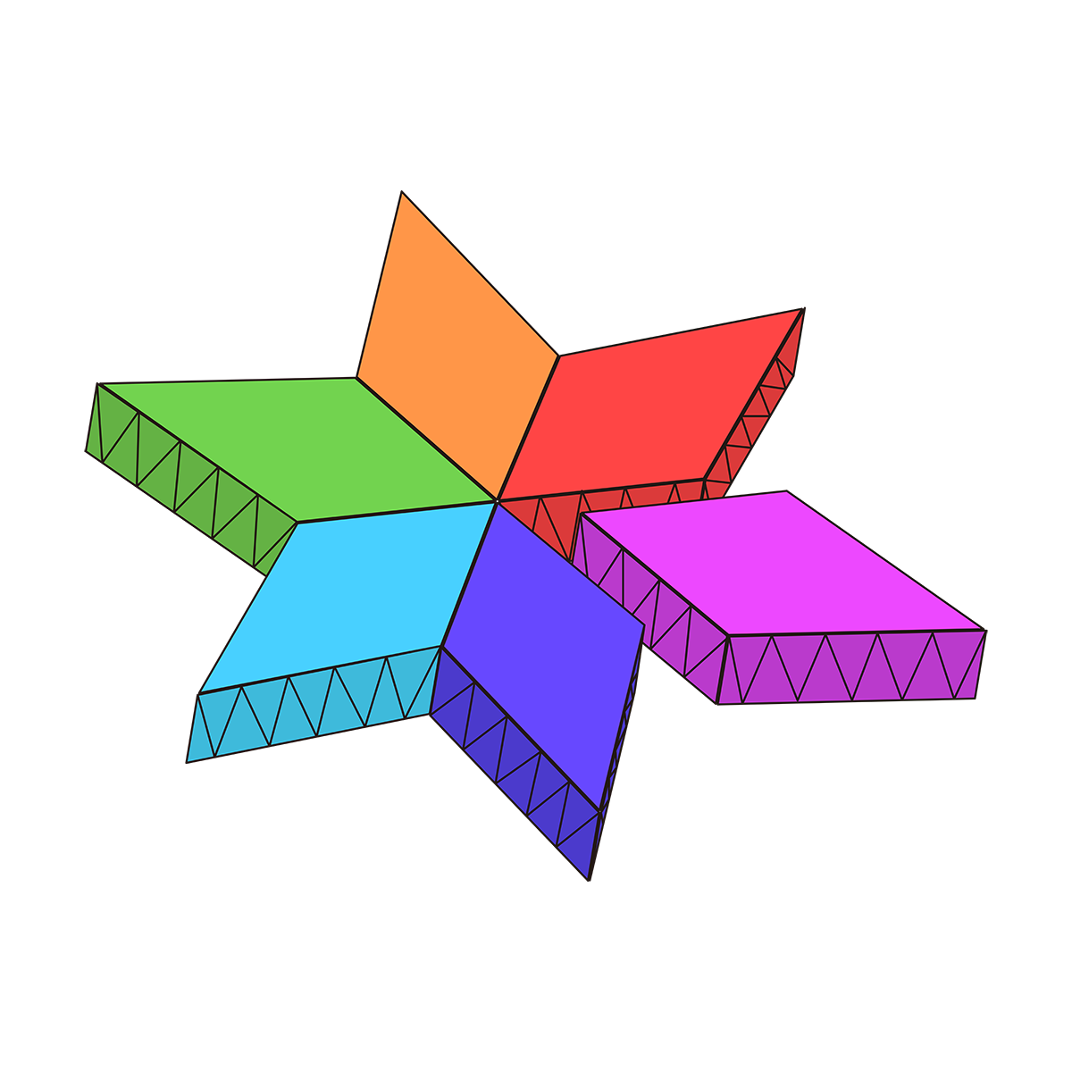
Hình dưới đây biểu thị phân số....
1
6

Slide 5
Hình dưới đây biểu thị phân số....
1
8

Slide 6
Hình dưới đây biểu thị phân số....
3
8

Slide 7
Hình dưới đây biểu thị phân số....
1
6

Slide 9
TRẠM 4
TRẠM 1
X
X
Vui học
6
4
X
TRẠM 2
TRẠM 3
X
5

Slide 10
4
So sánh các phân số
2
11
36
5
55
4
a)
và
b)
và
c)
và
3
18
63
7
8
110
THỰC HIỆN CÁ NHÂN

Slide 11
Gợi ý
Gợi ý
2
11
a)
và
3
18
(18 chia hết cho 3 nên 18 là mẫu số chung)
2
2 x 6
12
=
=
(18 : 3 = 6)
3
3 x 6
18
2
11
Vậy
>
3
18

Slide 12
Gợi ý
Gợi ý
36
5
b)
và
63
7
(63 chia hết cho 7 nên 63 là mẫu số chung)
5
5 x 9
45
=
=
(63 : 7 = 9)
7
7 x 9
63
36
45
Vậy
<
63
63

Slide 13
Gợi ý
Gợi ý
55
4
c)
và
110
8
55
55 : 55
1
Rút gọn
=
=
55
4
110
110 : 55
2
Vậy
=
110
8
4
4 : 4
1
Rút gọn
=
=
8
8 : 4
2

Slide 14
SƠ ĐỒ KHO BÁU
TRẠM 4
TRẠM 1
X
X
3
X
TRẠM 2
TRẠM 3
X
2

Slide 15
5
Số?
M
A
T
1
1
?
5
?
?
0
1
2
4
2
?
4
?
?

Slide 16
3
3
7
4
2
4
M
A
T
1
1
?
5
?
?
0
1
2
4
2
?
4
?
?
1
1
1
1
1
+
+
+
+
+
4
4
4
4
4

Slide 17
SƠ ĐỒ KHO BÁU
TRẠM 4
TRẠM 1
X
X
3
X
TRẠM 2
TRẠM 3
X

Slide 18
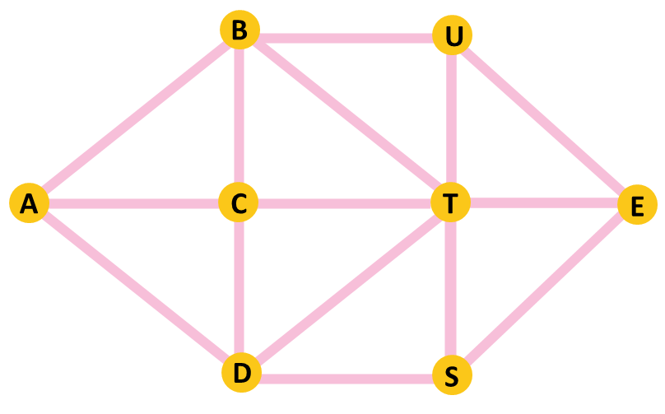
Hai bạn nhỏ đi theo các con đường nào để đến E
2
Tới các ngã rẽ, chúng mình sẽ đi theo đường nào?
5
1
1
11
7
1
4
3
15
10
7
Theo đường có số lớn hơn hoặc theo đường có số lớn nhất.
5
1
5
12
9
4
2
6
16
10
5

Slide 19
2
1
5
7
1
11
4
1
10
3
15
7
5
1
5
12
9
4
2
6
16
10
5

Slide 20
TRẠM 4
TRẠM 1
X
X
X
TRẠM 2
TRẠM 3
X

Slide 21
6
Tính giá trị của các biểu thức.
9
2
1
7
12
4
a)
-
+
b)
+
:
14
7
7
10
25
5
3
9
(
15
1
(
32
c)
1
:
x
d)
-
x
5
10
10
2
35

Slide 22
9
2
1
a)
-
+
14
7
7
9
2
1
9
4
1
5
1
-
+
=
-
+
=
+
14
7
7
14
14
7
14
7
5
2
7
1
=
+
=
=
14
14
14
2

Slide 23
7
12
4
b)
+
:
10
25
5
7
12
4
7
12
5
7
60
+
:
=
+
x
=
+
10
25
5
10
25
4
10
100
70
60
130
13
=
+
=
=
100
100
100
10

Slide 24
3
9
c)
1
:
x
5
10
3
9
3
9
5
9
1
:
x
=
1
:
x
=
1
x
x
5
10
5
10
3
10
5
9
45
9
=
x
=
=
3
10
30
7

Slide 25
(
15
1
(
32
d)
-
x
10
2
35
(
15
1
(
32
(
15
5
(
32
-
x
=
-
x
10
2
35
10
10
35
10
32
32
32
=
x
=
1
x
=
10
35
35
35

Slide 26
Chúc mừng các bạn đã chinh phục
được các thử thách.
Đây chính
là phần thưởng dành cho bạn.

Slide 27
Vườn hoa
hạnh phúc

Slide 28
Kết quả của biểu thức:
1
2
4
+
:
3
9
27
18
18
27
27
17
19
27
27

Slide 29
Giờ mình hãy xới đất và gieo hạt các chậu

Slide 30
Kết quả của biểu thức:
2
1
7
+
-
3
6
12
1
1
5
6
1
1
4
7

Slide 31
Tưới thêm chút nước cho cây mau lớn

Slide 32
Dặn dò
Giáo viên điền vào đây
Giáo viên điền vào đây
Giáo viên điền vào đây
Giáo viên điền vào đây

